Slide 1



Bu Eğitimin Yazılı Versiyonuna Ulaşmak İçin:
arinesaka.com
ABONE OLUP LİKE ATARSANIZ SEVİNİRİM:
ALİ KEREM ARMAĞAN

Slide 2

İÇİNDEKİLER
Yapay Zeka Nedir?
Yapay Zeka Alt Alanları
Günlük Yaşamda Yapay Zeka
Yapay Zeka’nın Tarihçesi
Yapay Zeka’nın Öncüleri

Slide 3
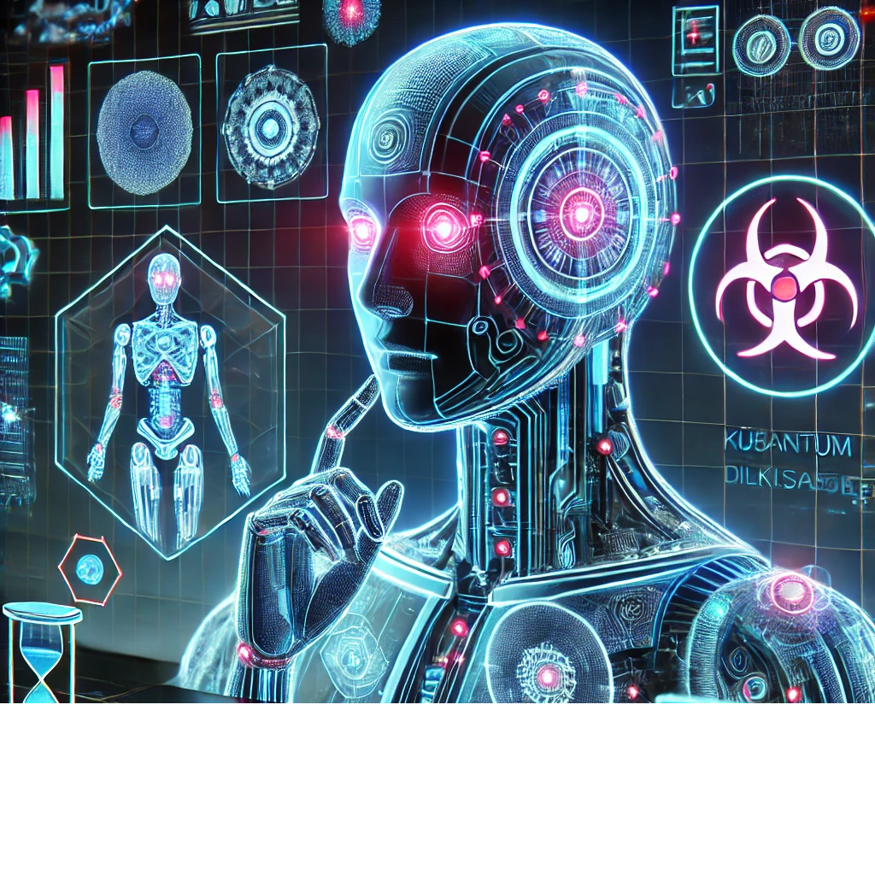
YAPAY ZEKA NEDİR?
Yapay Zeka, bilgisayar sistemlerinin insan benzeri zekaya sahip olmasını sağlayan bir teknolojidir. Bu sistemler, çeşitli görevleri gerçekleştirmek için programlanmış algoritmalar ve veri analitiği kullanarak çalışır.

Slide 4

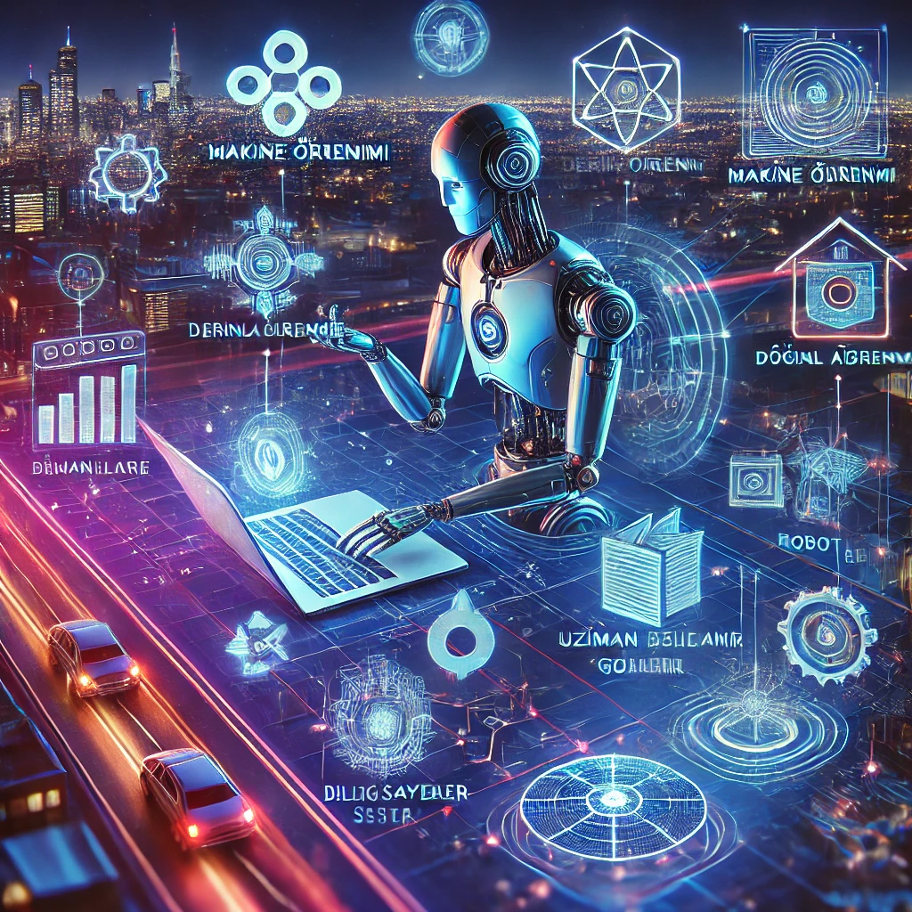
YAPAY ZEKA ALT ALANLARI
Günümüzde Yapay Zeka’nın kapsamı o kadar arttı ki matematik ve fen bilimleri gibi bilim dalları gibi artık alt alanlara ayrılmaya başlandı bir bilim dalı olarak nitelendirilmeyi bekliyor. İşte Yapay Zeka’nın alt alanları:
Makine Öğrenmesi
Derin Öğrenme
Doğal Dil İşleme (NLP)
Bulanık Mantık,
Robotik

Slide 5

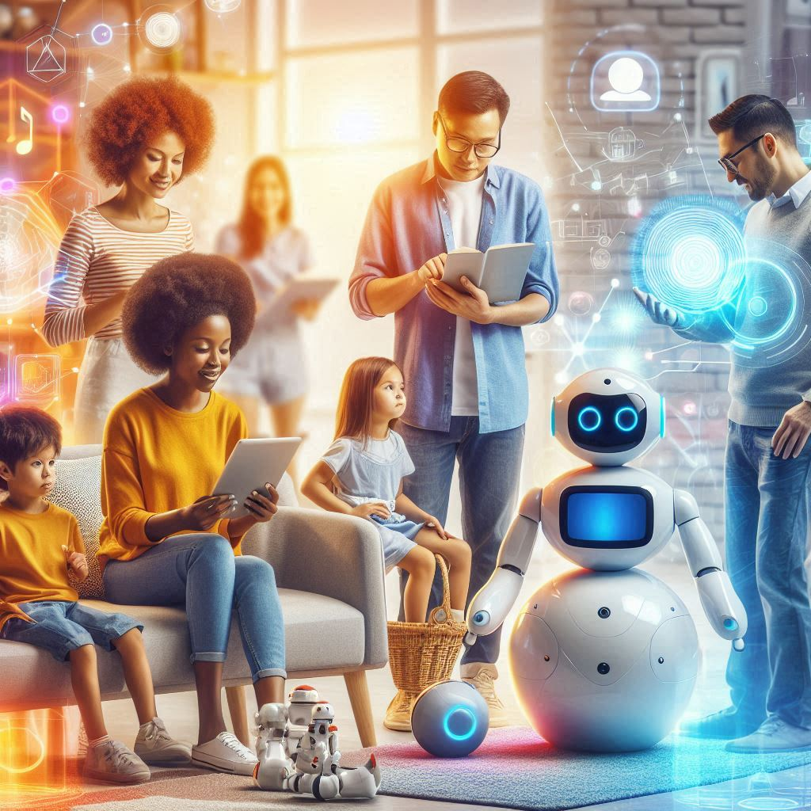
GÜNLÜK YAŞAMDA YAPAY ZEKA
Yapay Zeka artık her alanda kullanılmaya başlandı. Örneğin artık bir bilgi öğrenmek istediğimizde arama motorlarında aratmak yerine Yapay Zeka’ya soruyoruz veya bir resim istediğimizde internette araştırmak yerine Yapay Zeka’ya çizdiriyoruz veya ingilizce öğrenmek için kurs kurs dolaşmak yerine internette Yapay Zeka ile pratik yapıyoruz.

Slide 6


YAPAY ZEKA’NIN TARİHÇESİ
Yapay Zeka kavramı, 1956 yılında Dartmouth Konferansı'nda ortaya çıkmıştır. Bu konferans, Yapay Zeka araştırmalarının başlangıcı olarak kabul edilir. 1960'larda, ilk Yapay Zeka programları geliştirildi. 1980'lerde ise, Yapay Zeka araştırmalarında ve uygulamalarında önemli girişimler oldu. 2000'li yıllara gelindiğinde, bilgisayarların gelişmesi sayesinde Yapay Zeka uygulamaları hızla yaygınlaştı ve derin öğrenme teknikleri kullanılmaya başladı.

Slide 7

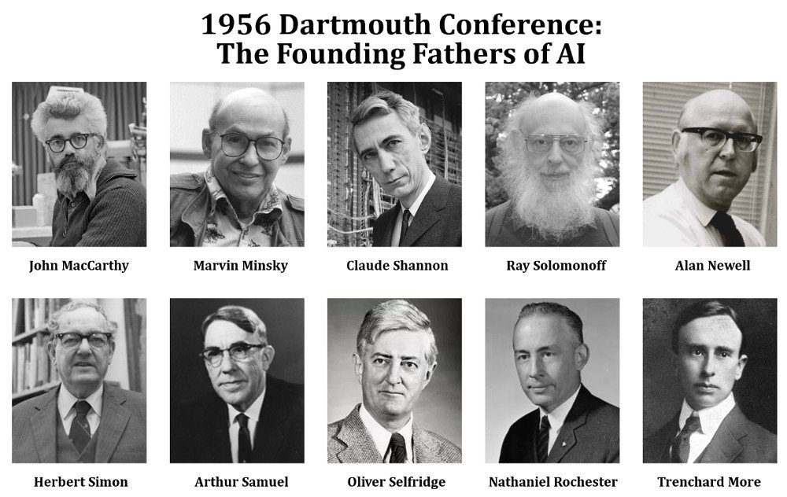
YAPAY ZEKA’NIN ÖNCÜLERİ
Dartmouth konferansında, John McCarthy, Marvin Minsky, Nathaniel Rochester ve Claude Shannon gibi önemli isimler, makinelerin düşünme, öğrenme ve problem çözme yeteneklerini incelemek için bir araya gelmiştir.

Slide 8

DİNLEDİĞİNİZ İÇİN TEŞEKKÜRLER…

